Slide 1
Агния Барто

Slide 2
«Уронили мишку на пол.
ОТОРВАЛИ МИШКЕ ЛАПУ...»

Slide 3
«Идёт бычок, качается, Вздыхает на ходу…»

Slide 4
«Зайку бросила хозяйка,
ПОД ДОЖДЁМ ОСТАЛСЯ ЗАЙКА…»

Slide 5
«НАША ТАНЯ ГРОМКО ПЛАЧЕТ…»

Slide 6
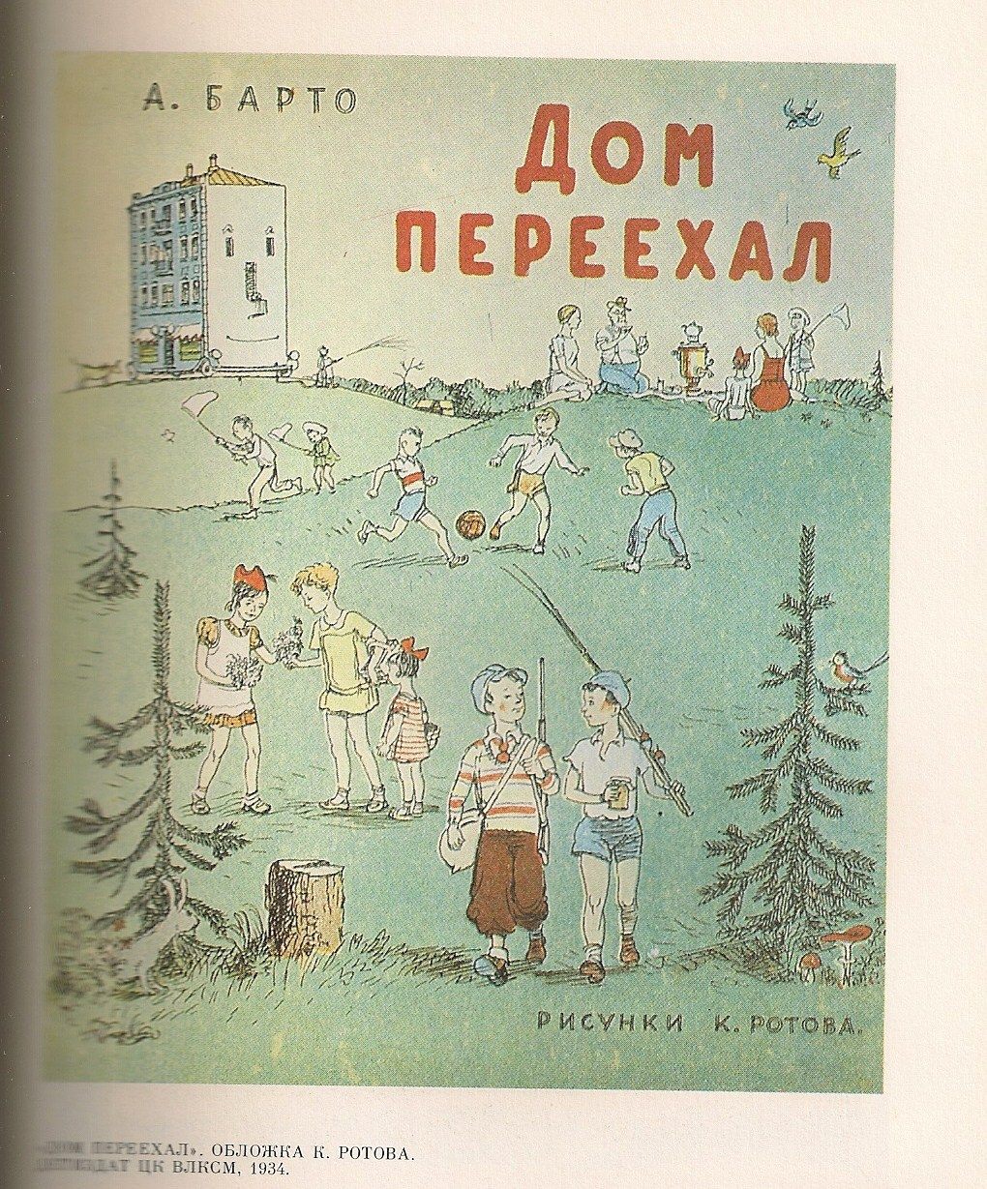

Slide 9
«МОЙ УЧЕНИК»

Slide 10
«зВЕНИГОРОД» (1947 Г.)

Slide 12
«НАЙТИ ЧЕЛОВЕКА» (1965 Г.)

Slide 13
«Вовка – добрая душа»

Slide 16
Полтора миллиона книг на 86 языках.

Slide 18
Агния львовна барто
(1906 – 1981 гг)

